Slide 1


Систем за дијагностику менталног стања пацијента
Факултет техничких наука
Универзитет у Новом Саду
Милица Петровић SW46/2019
Ментор: др Синиша Николић

Slide 2
Садржај
Увод
Стање у области
Коришћене технике и технологије
Спецификација
Имплементација
Приказ имплементираног система
Закључак

Slide 3
Увод
Мотивација - 27% одрасле популације старости 18-65 година некада током свог живота има ментални поремећај
Тема рада
Циљ рада

Slide 4
Стање области
Мотивација и инспирација за имплементацију апликације за дијагностиковање менталног стања пацијента
Центар срце
BetterHelp
Wysa
Eвропски модел система за пружање менталне подршке трудницама током и након пандемије Covid-19 вируса

Slide 5
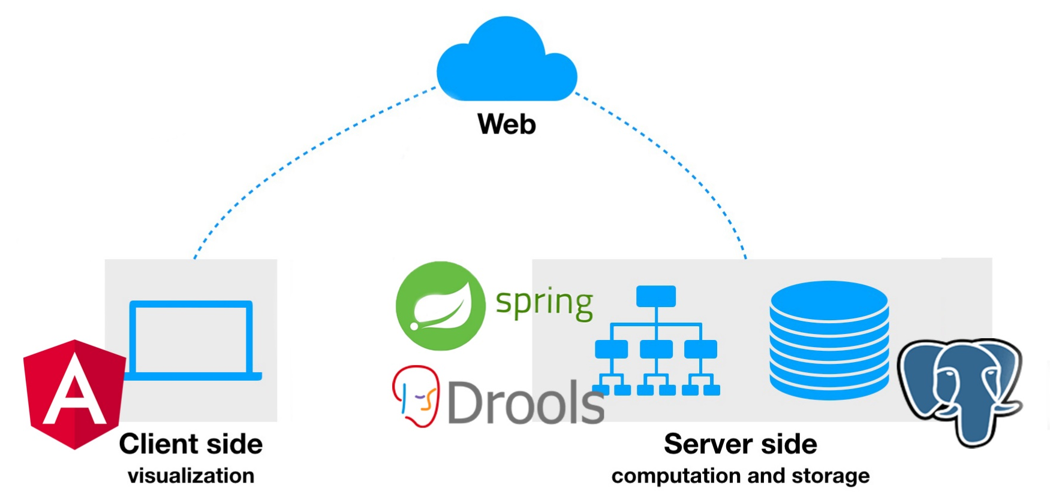
Коришћене технике и технологије

Slide 6
Спецификација
Функционалности система
Анализа упитника и дијагностиковање менталних стања
Преглед потребних симптома за ментална стања
Додавање нових питања и стања за дијагнозу
Приказ резултата
Извештаји
Корисници система
Психолог
Клијент

Slide 7
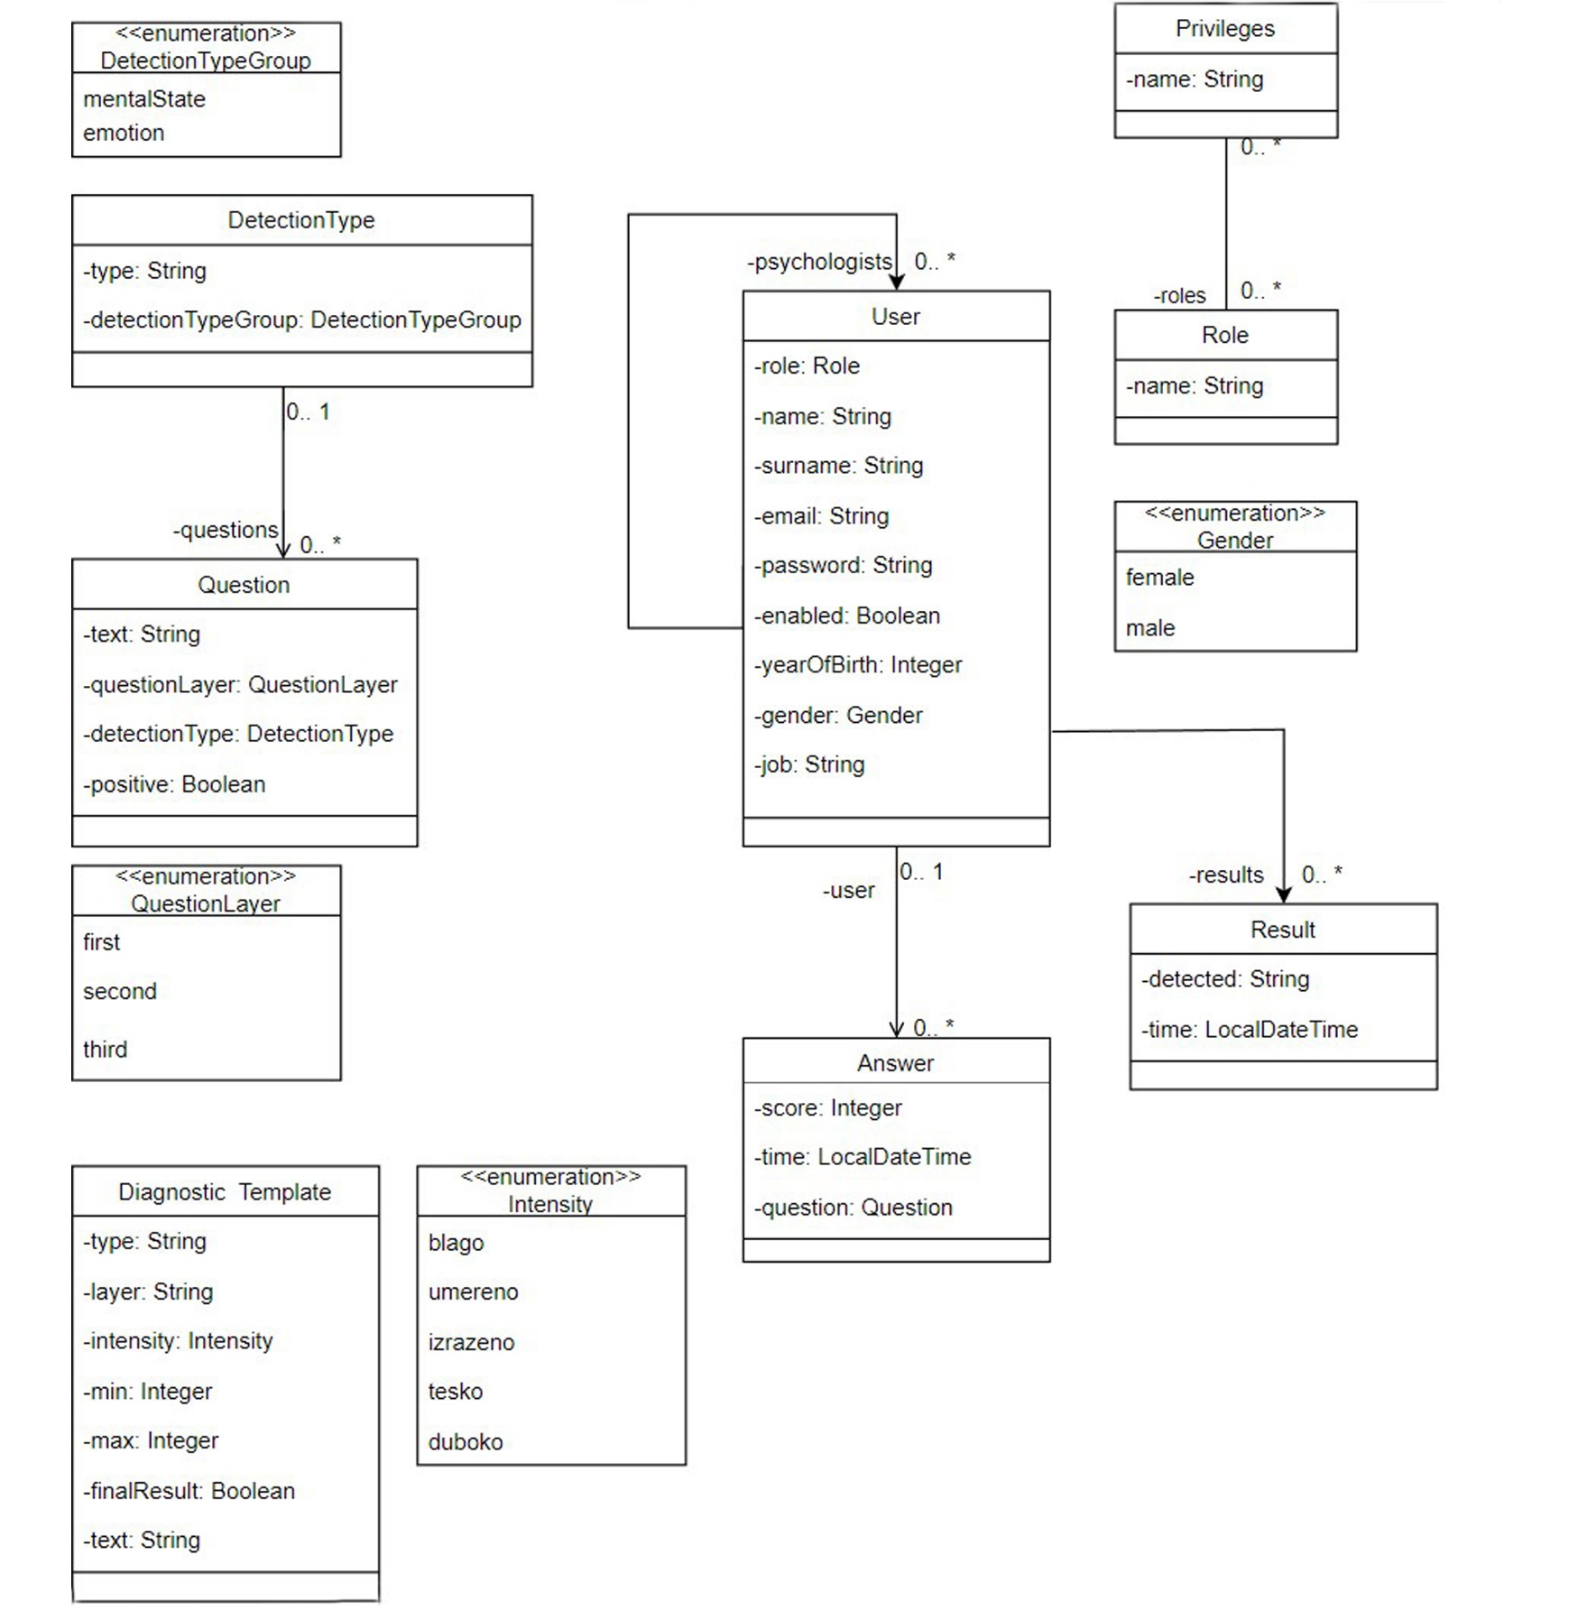

Slide 8
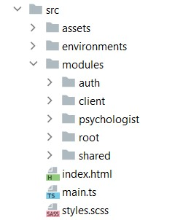
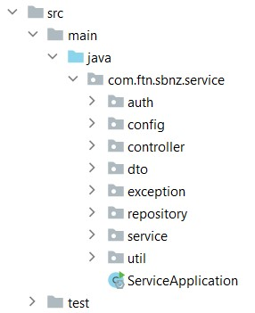
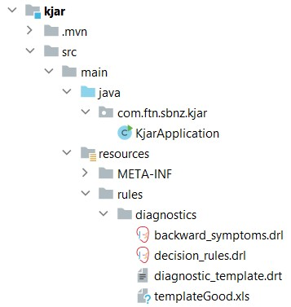
Имплементација
Клијентски део
Серверски део
Drools пројекат

Slide 9
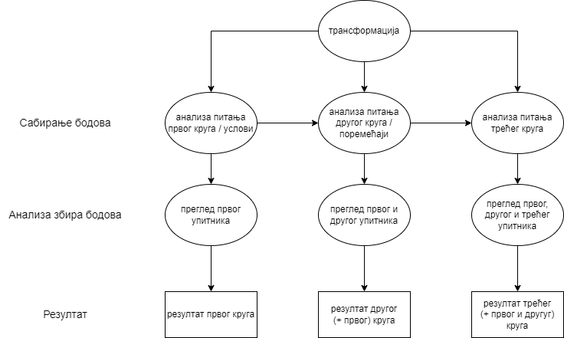
Дијагностиковање

Slide 10
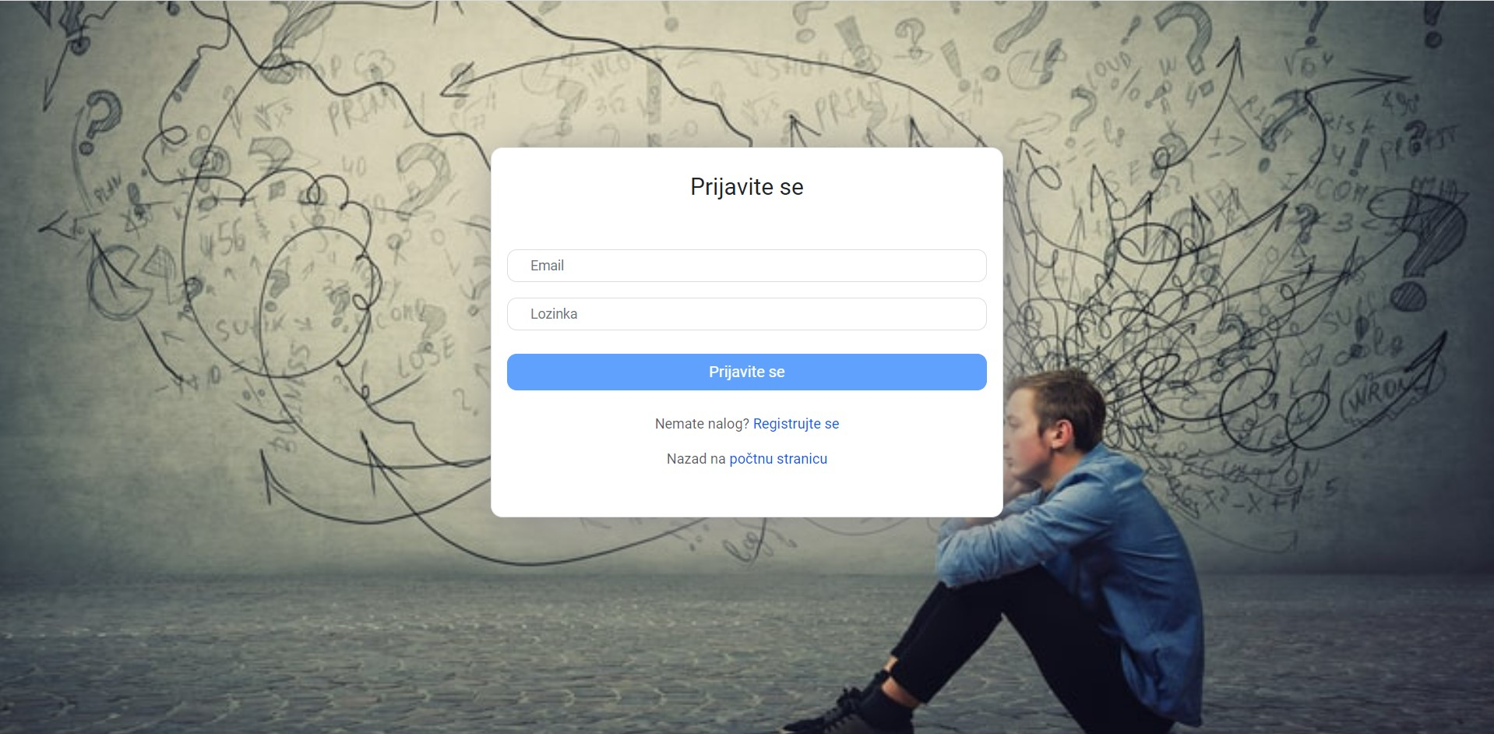
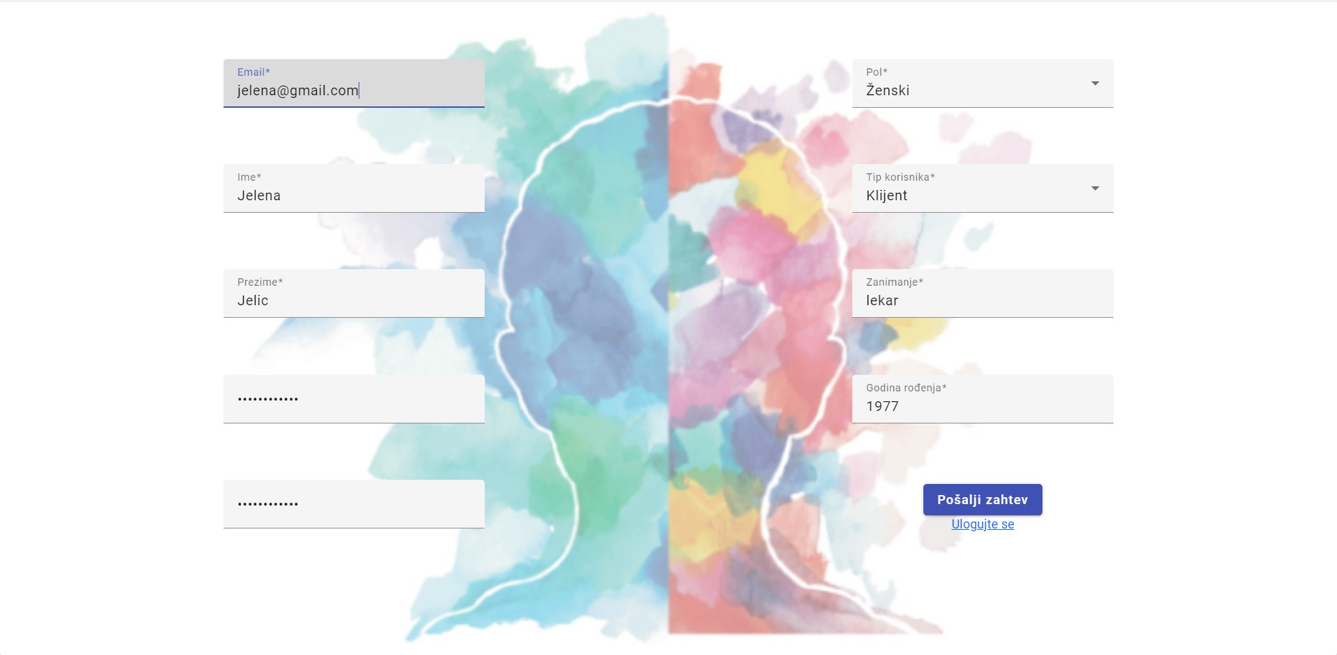
Приказ имплементираног решења

Slide 11
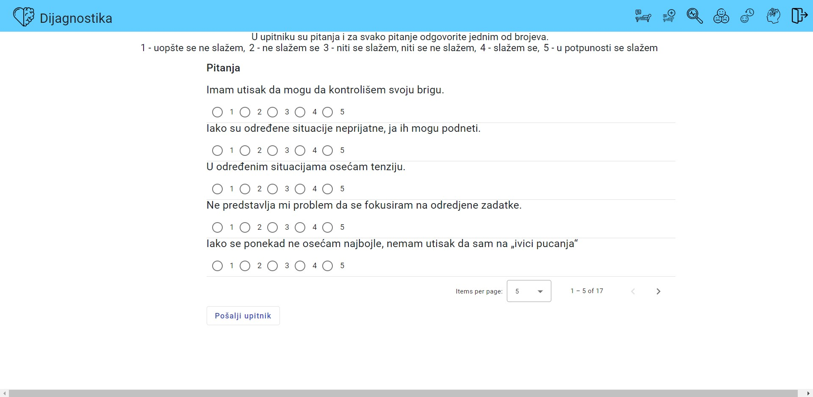
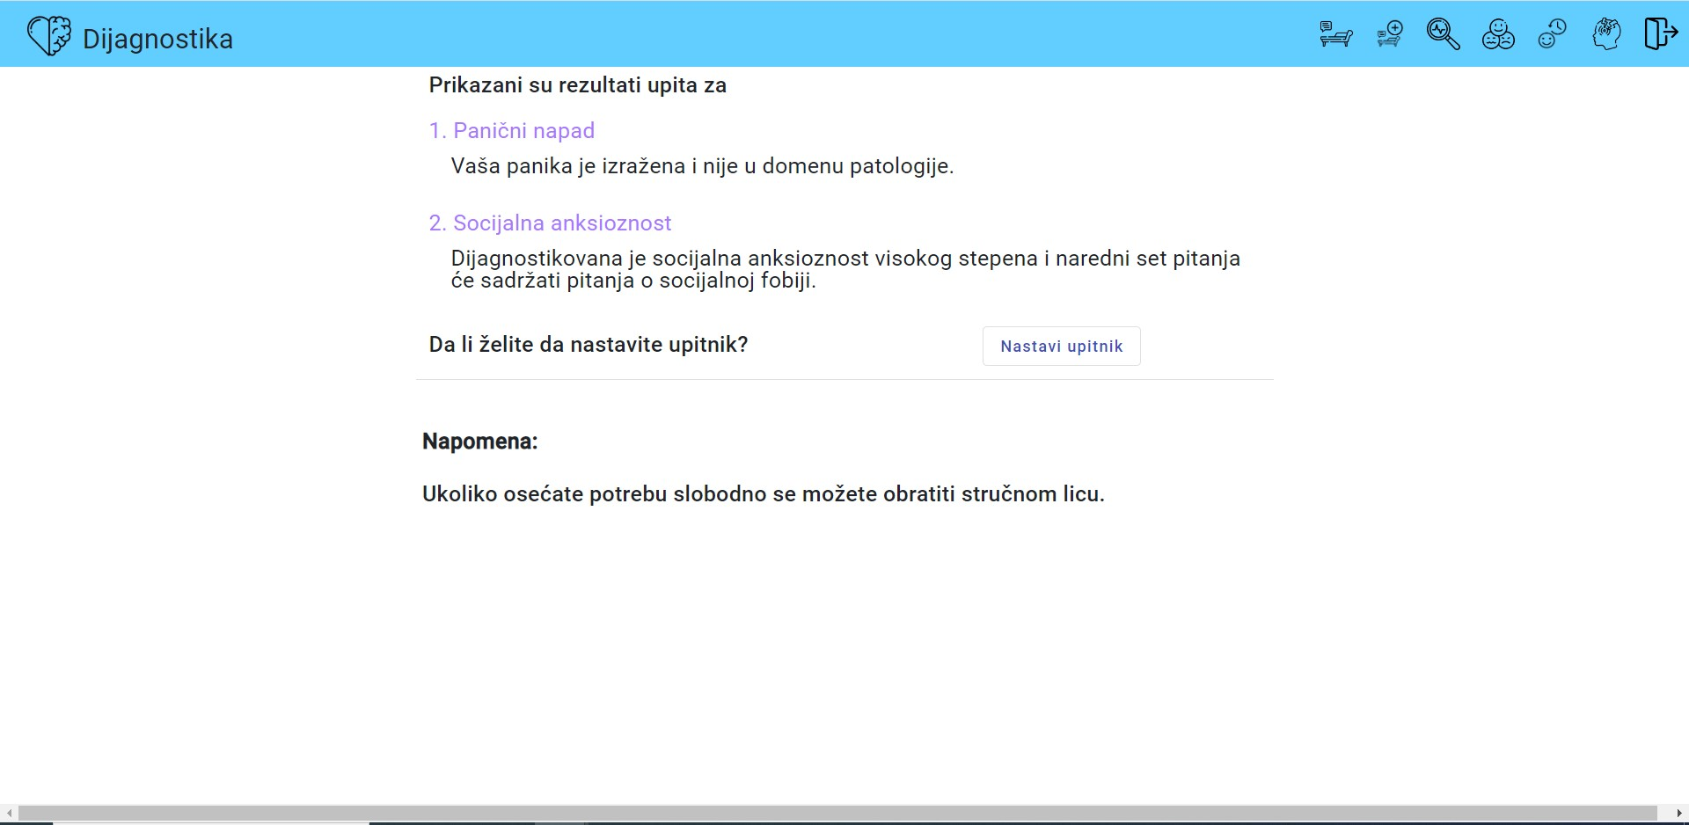
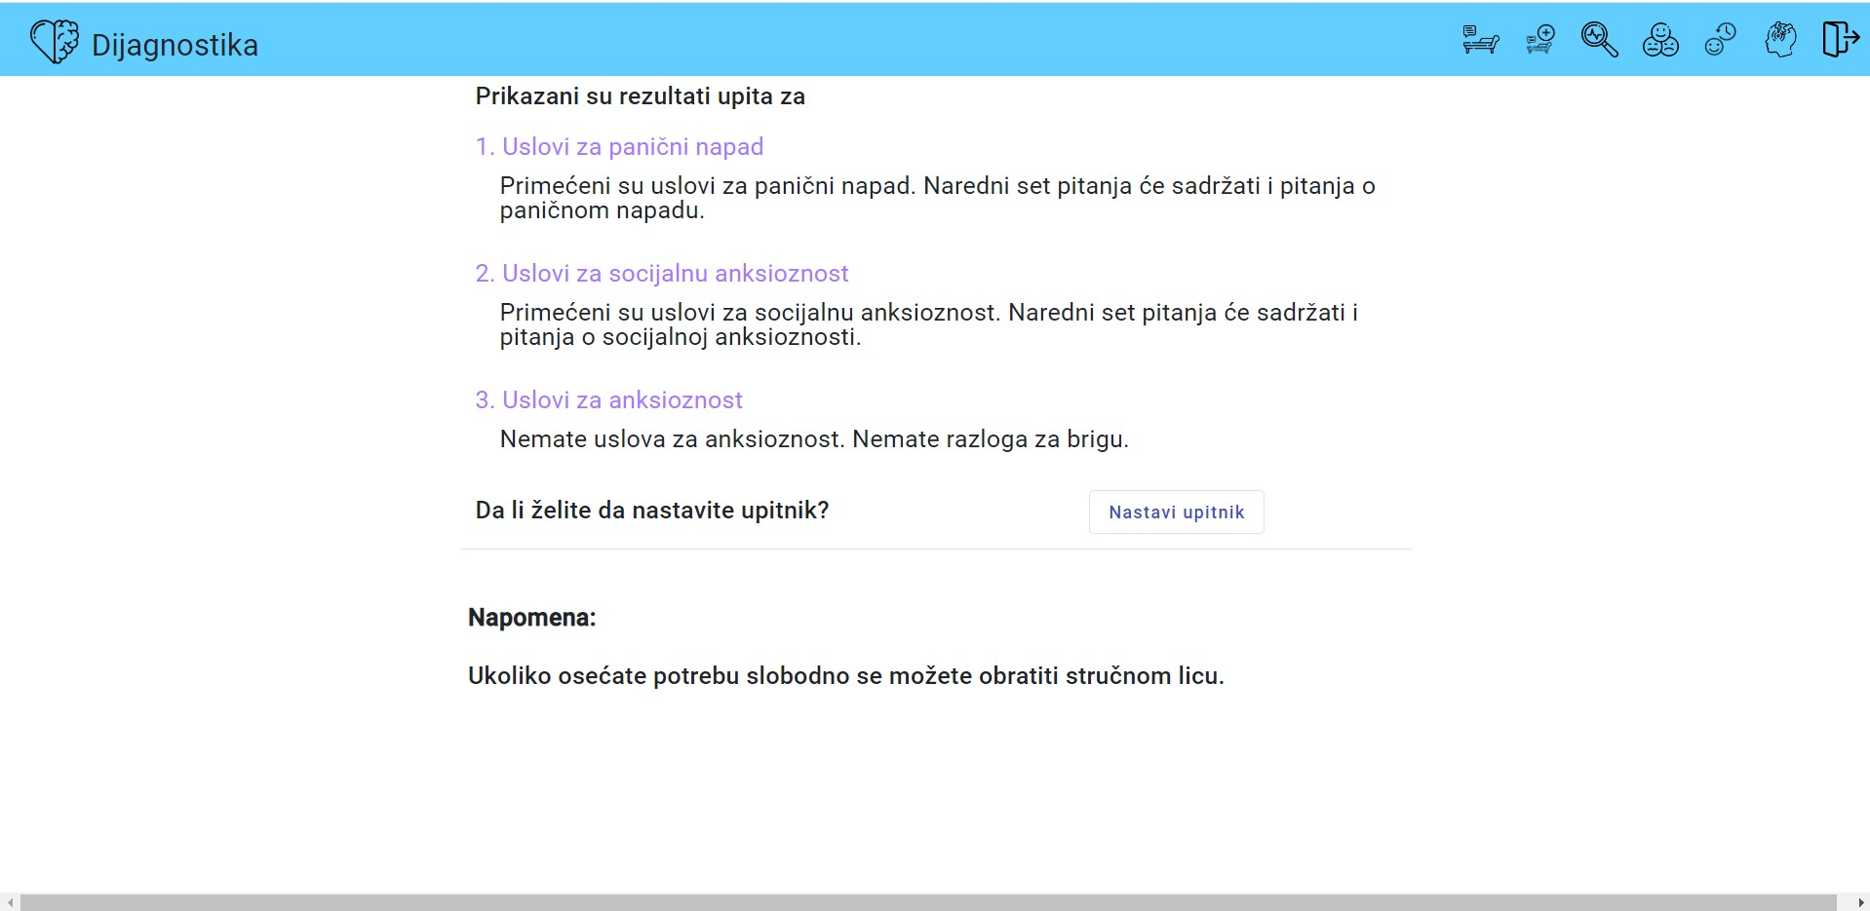
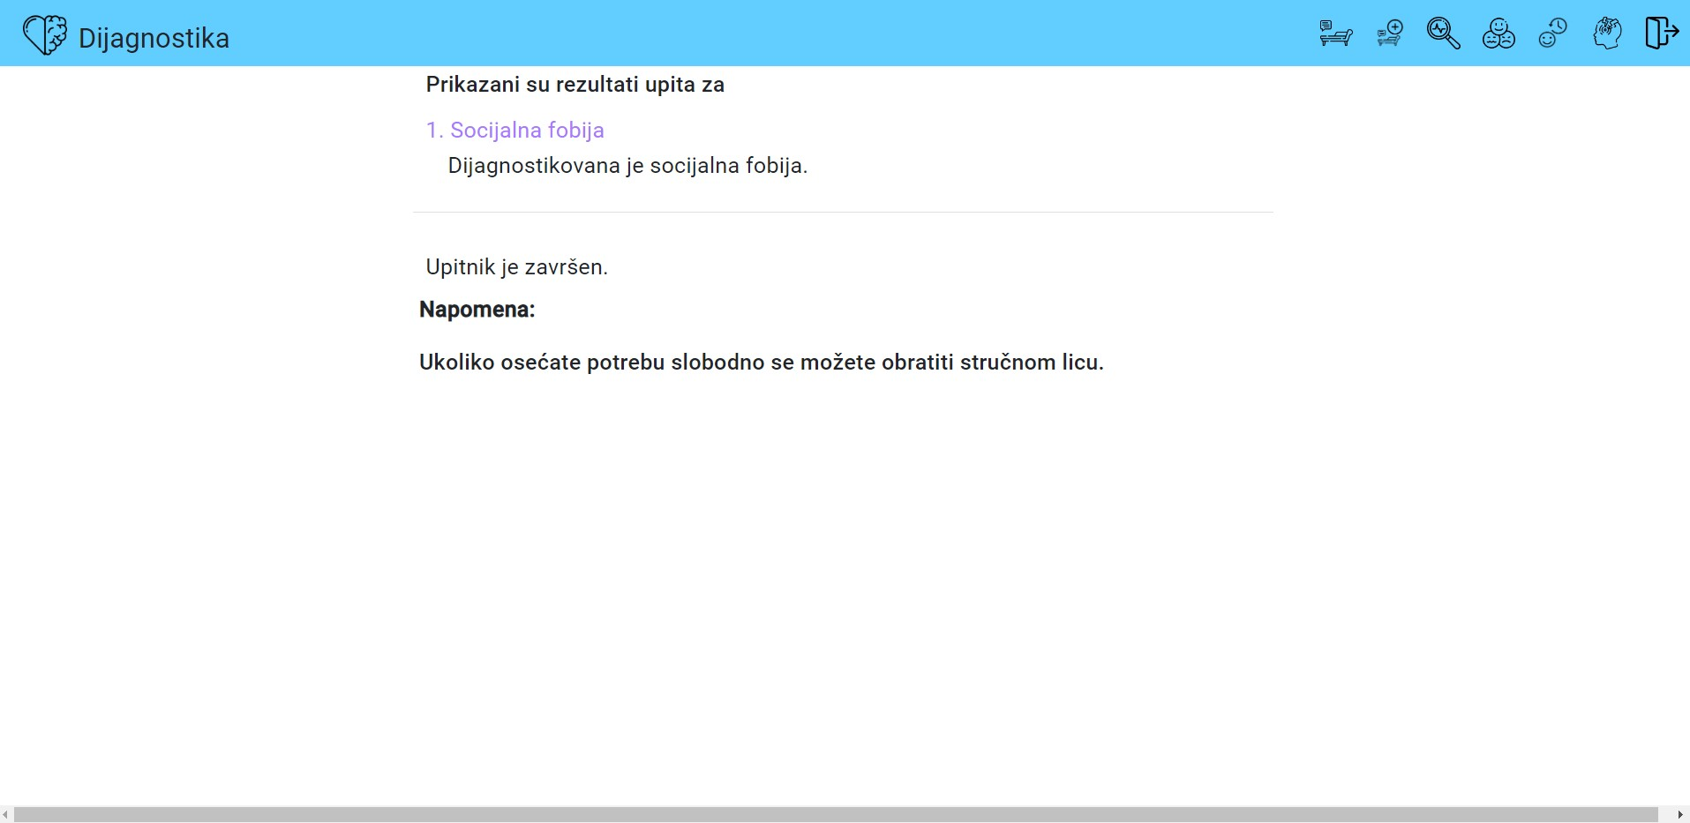

Slide 12
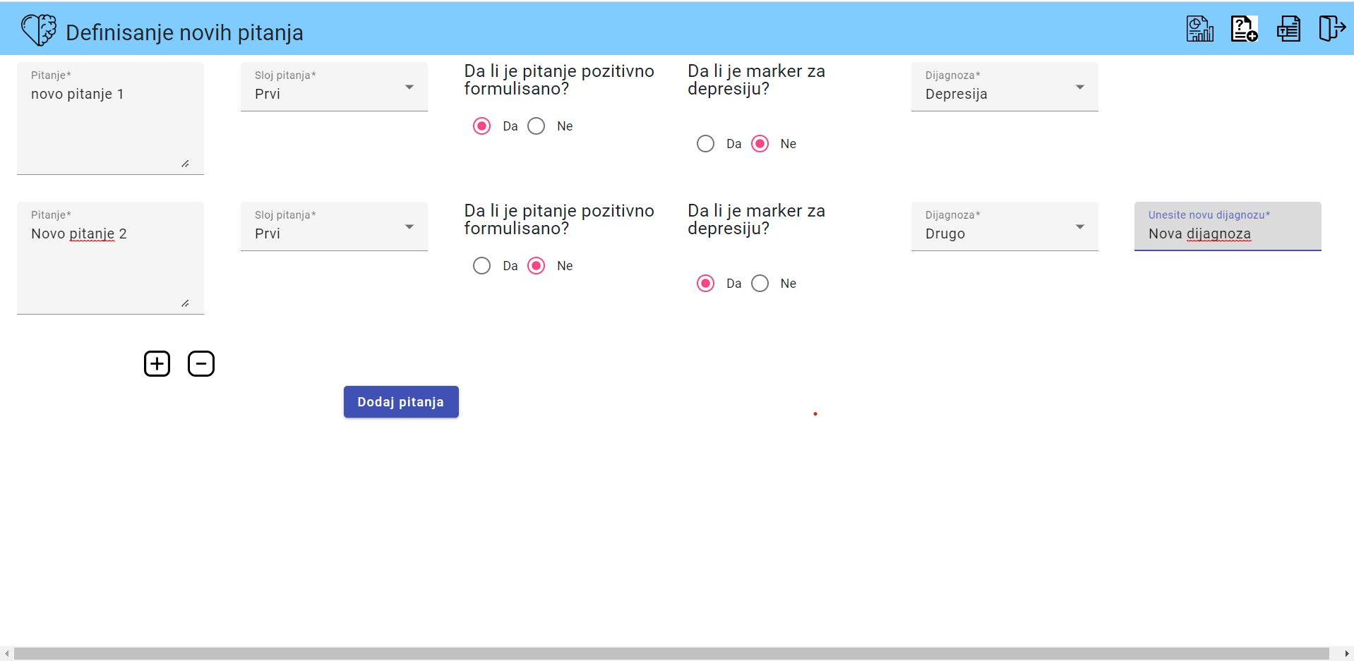
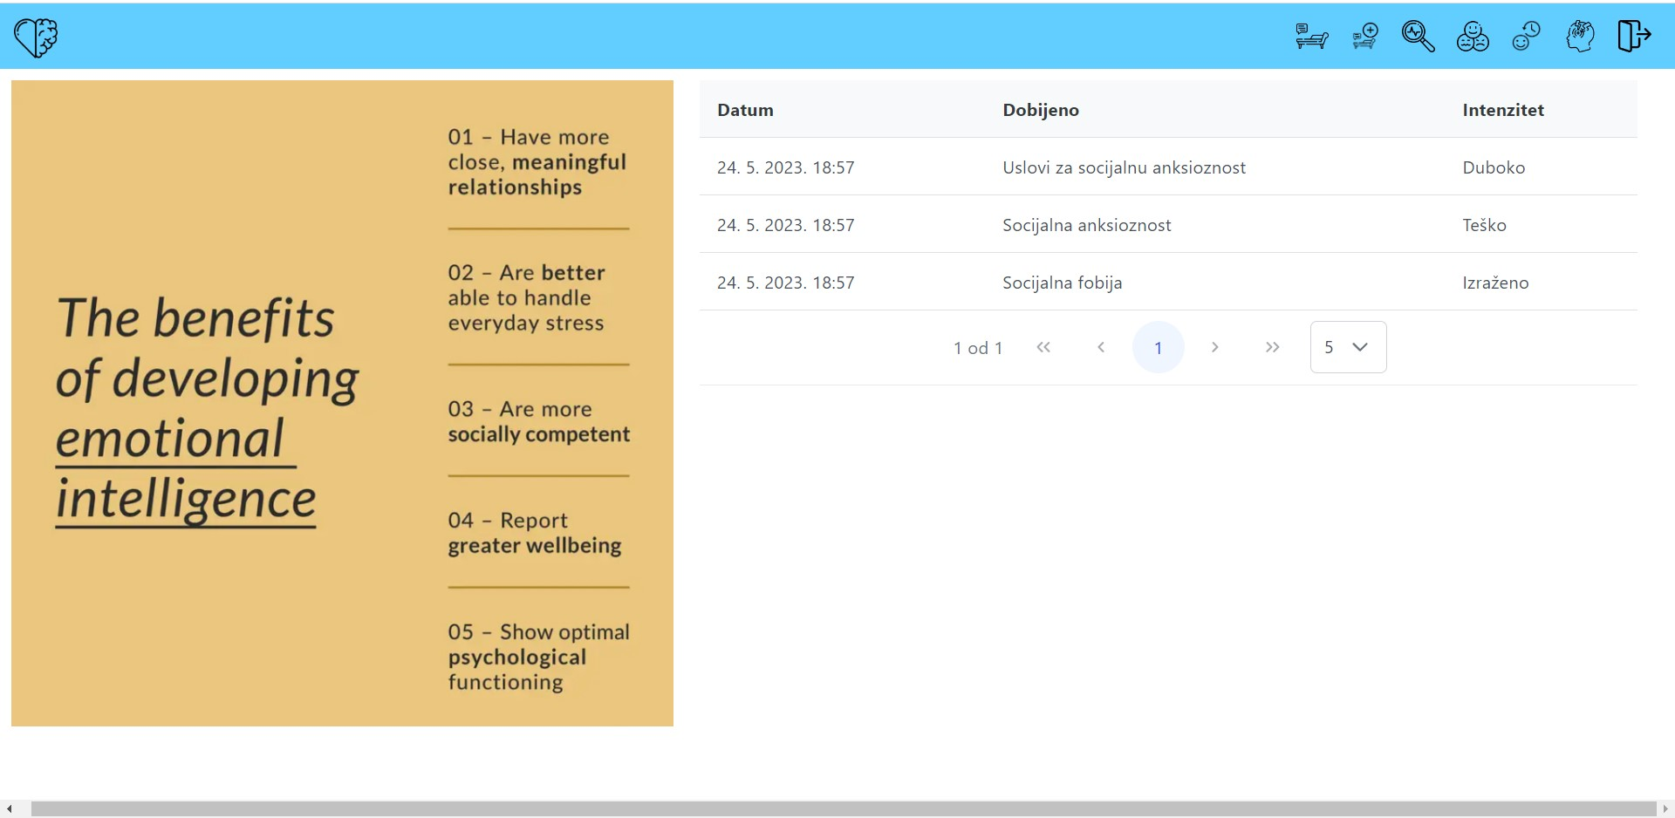
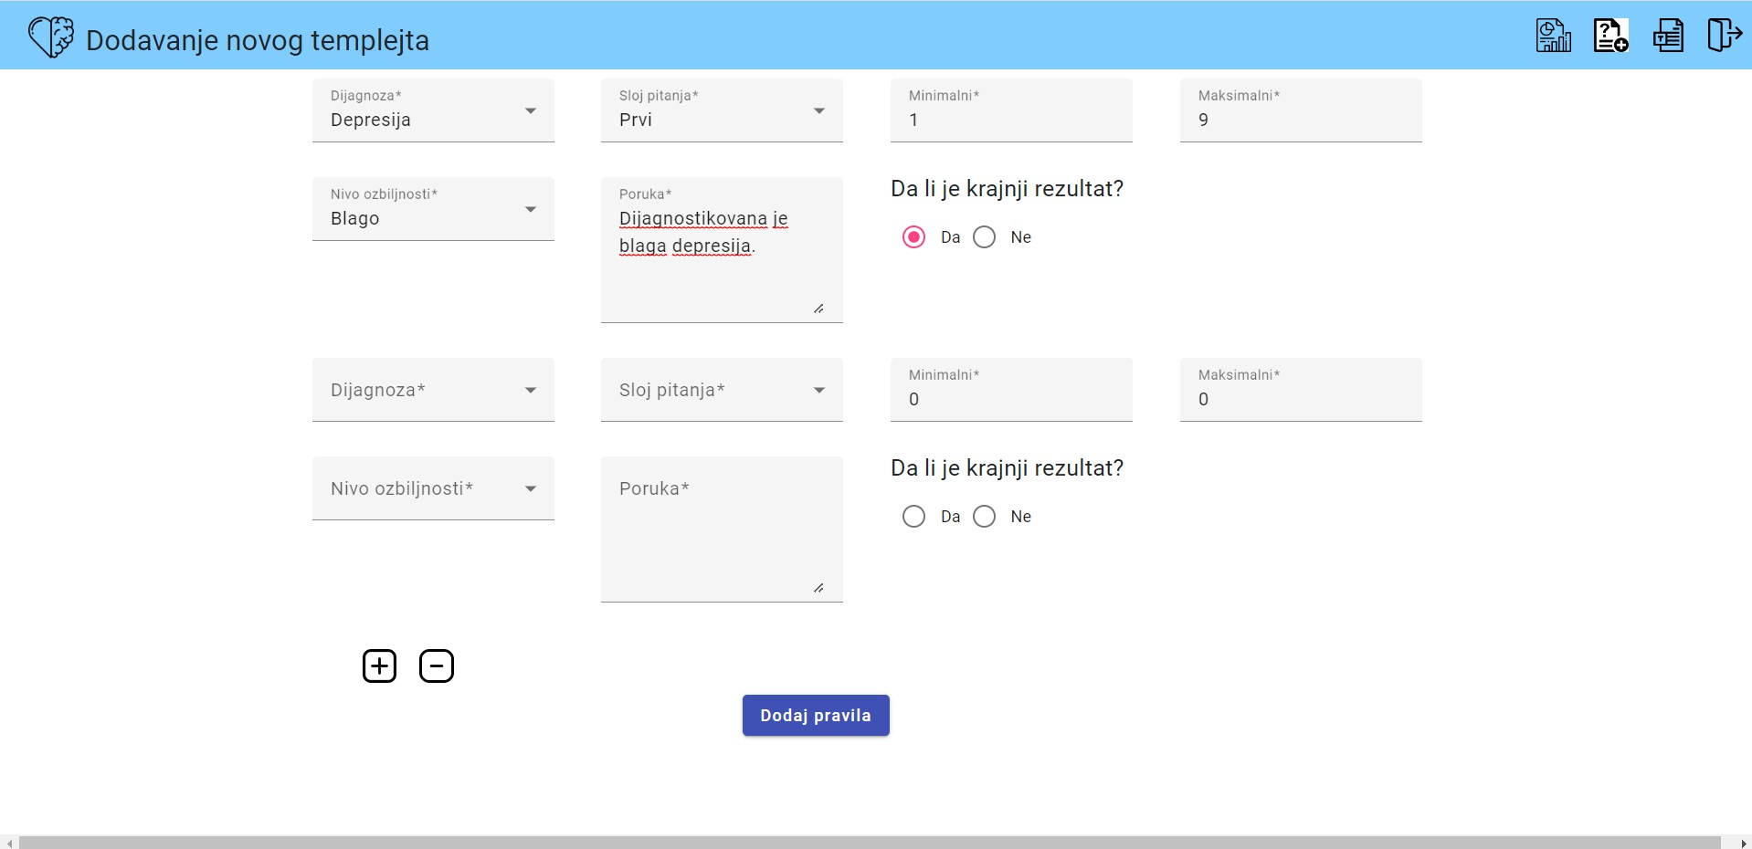
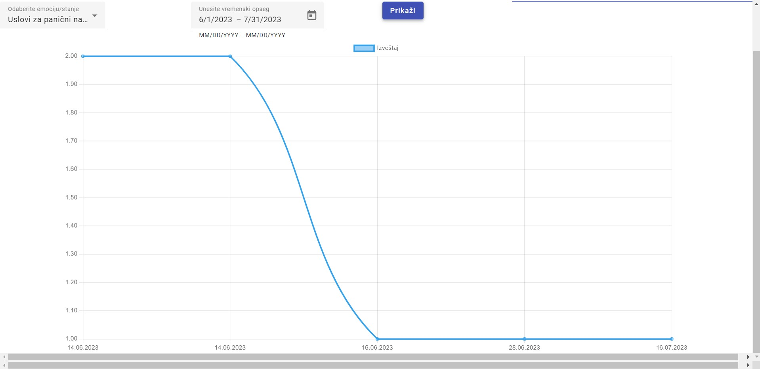

Slide 13
Закључак
Могући правци проширења апликације и правила
Нова правила која анализирају повезаност између депресије и менталних стања које детектује апликација
Live chat

Slide 14
Хвала на пажњи!

